Slide 1
Лабораторна робота №3
Створення Moqup до User Story
Нестерик Роман
ПІ-13-1-2

Slide 2
Завдання
Згідно вибраної мною User Story необхідно створити Mockup, що наочно у графічному представлені відображатиме функціональні можливості додатку Nafta info (відображення розкладу для студентів ІФНТУНГ) на ПК, смартфоні та планшеті.
User Story:
Я як оператор комп’ютерного набору бажаю мати графічний веб-інтерфейс редагування розкладу і не бути прив’язаним до певної машини

Slide 3
Опис user story
Повинен бути реалізований графічний інтерфейс для оператора комп’ютерного набору, де він зможе редагувати розлад (виправляти старий, додавати новий і т.д.). Це спростить його роботу, оскільки він не переживатиме за те, що ввівши один раз розклад його неможливо буде видозмінити. Дана можливість є службою і тільки людина з достатніми правами доступу зможе нею користуватись. Реалізація повинна бути простою, лаконічною та достатньо функціональною.

Slide 4
ОПИС НАВІГАЦІЇ ЧИ ЯК ДОСТАТИСЬ ДО Редагування?
Для того, щоб потрапити на сторінку Редагування розкладу ОКН повинен якимось чарівним чином перейти на цю сторінку і у відповідні поля ввести власний login і пароль. Після цього система перевірить права і якщо все в порядку ОКН буде перенаправлений на очікувану сторінку. Тут він зможе за допомогою чарівного бубну і танців редагувати розклад.

Slide 5
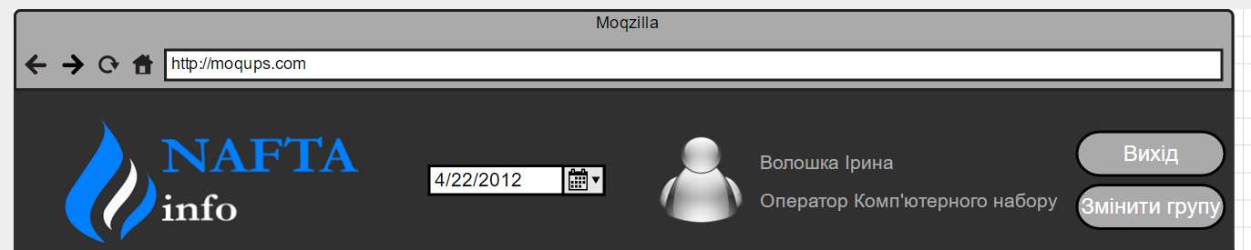
Бубен в руки і працюємо #step1
Створюємо макет якому надаємо вигляд браузерного вікна.
Після чого додаємо кнопки для зміни групи та виходу з облікового запису. Також для зручності добавимо календар де показуватиметься поточна дата.

Slide 6
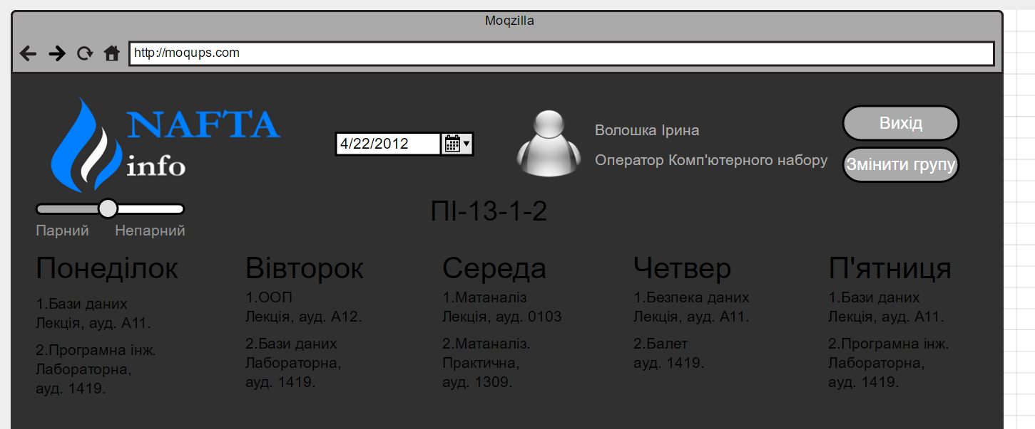
Створюємо список пар
Добавляємо розклад для подальшої роботи з мокапом

Slide 7
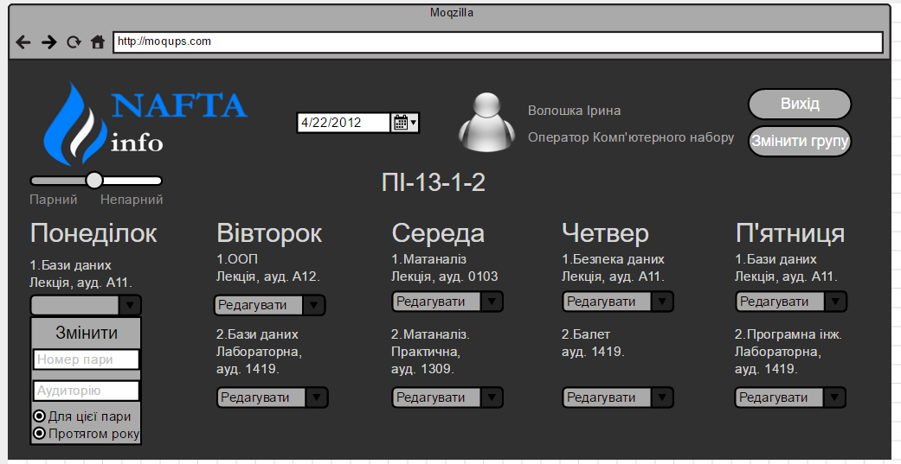
Формуємо функціонал
Добавляємо змогу редагувати розклад. Як бачимо ОКН буде доступно змінити номер пари і аудиторію, також введено можливість редагування для однієї пари та протягом року.

Slide 8
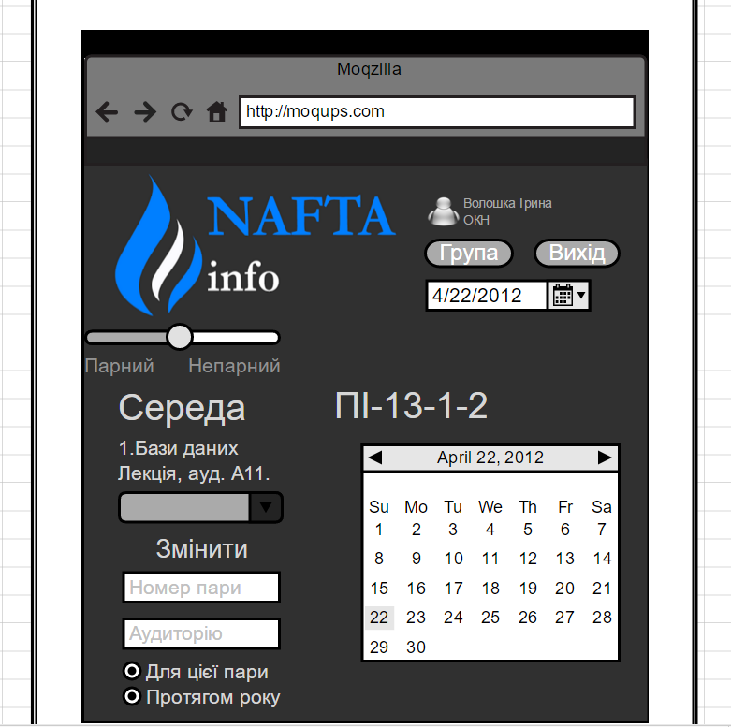
РЕАЛІЗАЦІЯ ДЛЯ ПЛАНШЕТА
Більшість елементів було перероблено спеціально під можливості планшета. Забраний розклад на увесь тиждень, замість цього розлад на поточний день. Змінити день можна за допомогою календаря розміщеного зручно для користувача. Також всі можливості ОКН було збережено.

Slide 9
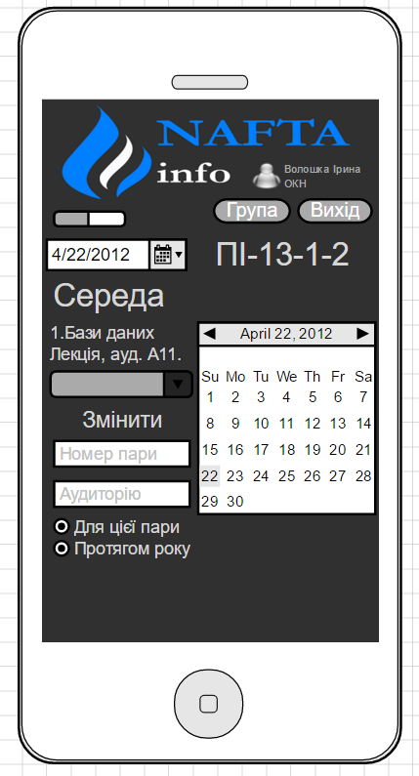
Реалізація для смартфона
Як бачимо версія для смартфону зберегла всі початкові можливості. При правильній реалізації більшість компонентів залишаються без змін як і функціонал, єдине, що доводиться зменшувати це розміри окремих кнопок, календаря та інші великі елементи.

Slide 10
Дякую за увагу☺

